Slide 1
Développe ton cerveau

Slide 2
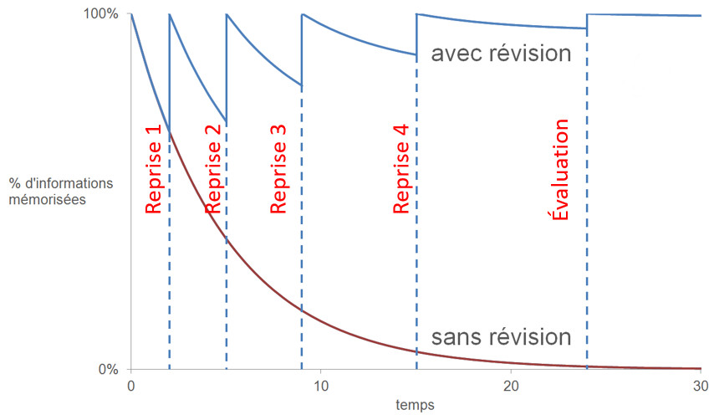
Répéter pour mémoriser,
Si tu vois plusieurs fois les mêmes informations, tu les mémorises !
Si tu ne revois pas les informations, tu les oublies

Slide 3
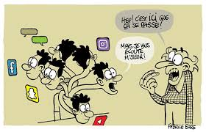
Etre attentif, pourquoi ? Comment ?
Ton cerveau n’est pas multitâche, il ne peut enregistrer qu’une information à la fois.
Donc bavarder ou écouter, il faut choisir !

Slide 4
Des outils de mémorisation possibles :
Carte mentale
Fiche de mémorisation
Sac / trousse / boîte à questions
Brainstorming
Nuage de mots
Sketchnote ou dessiner sa leçon

Slide 5
Me concentrer, comment ?
Méditation
Mise au calme
Feu rouge
« Silence, on lit ! »

Slide 6
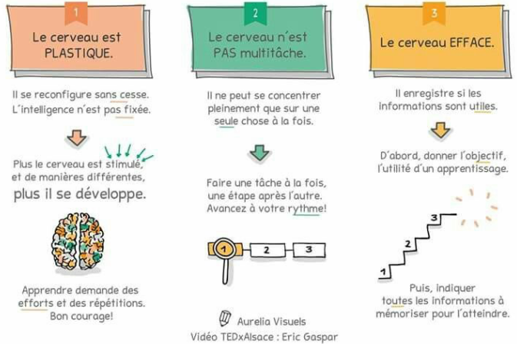
En résumé,

